Slide 1
餐厅新项目设计思路

Slide 2
01
麦格的农场餐厅的问题
1、内容繁杂，各个系统互相独立又有关联，但关联逻辑不好
2、货币体系混乱，各个物品价值没有统一
3、广告内购点位过多，混乱且难以清理
4、代码结构......
5、上线太仓促，没有利用好各个平台对新版本的政策。
新项目上线标准：
1、逻辑自洽且完整的体系和货币系统。可以少，但必须精。
2、完整的收入结构，包括广告\内购。
3、完整的辅助功能，包括多语言、登陆、推送等。
4、优秀的代码结构。

Slide 3
02
新项目思路
降低研发成本（2~3个月上线）
复用麦格的美术，尤其是顾客
复用麦格的代码框架，但要优化
复用麦格的各个公共框架，包括登陆、广告池、多语言、各个SDK接口等。
新设计思路：简化系统，重点打造核心机制
引入抽卡机制，并简化玩家资源为：经验，金币，钻石，卡牌。
调整宝箱设计：降低宝箱获取难度，增加开箱限制机制，宝箱只出卡牌
卡牌作用于菜品，配合组成卡牌升级涨价机制。（核心机制）
由于资源简化，去掉仓库设计。
简化系统：去掉探险、加工、农场，仅保留商店。
简化操作：自动结账功能默认带，招揽简化。
简化美术：去掉购买新设备机制，金币主要作用于各种升级。
策略调整：自动生长+选择制作的策略-->选择自动制作的策略+选择顾客的策略。
选择顾客带来的策略：给顾客赋予参数（好感度、金币、偏好），产生选择的意义。
每日任务调整：改为每日一个挑战，有限时机制。奖励需要多日累计。
挑战调整：增加限时机制。挑战任务设计为游戏主要目标。
成就调整：提高成就难度和奖励。有成就感，成就奖励为永久增益。
简化广告位，核心广告位为：招揽顾客，加速制作，钻石
简化内购，内购点为：钻石，宝箱，活动

Slide 4
03
游戏玩法循环设计
策略目标
策略性
策略性
挑战
任务
成就
金币
选择菜品
自动制作
选择顾客
满足任务
制作菜品
选择顾客
各种增益
自动出售

Slide 5
04
游戏资源设计
各种增益
限制
购买
经验
（等级）
金币
购买
（多余回收）
限制
加速
购买
钻石
购买
卡牌

Slide 6
05
菜品设计
菜品与卡牌对应，如何卡牌对玩家产生吸引力？
赋予菜品多种属性
价格
制作速度
好感度（与顾客对应）
技能
种类（菜品分类作为丰富策略性的一环）
将多种属性组合，并给予适当的评价，设计卡牌颜色
卡牌颜色分类：绿、蓝、紫、金
重复卡牌可以使菜品升级，升级可以提高菜品属性

Slide 7
06
顾客设计
顾客要求有可选择性，顾客也需要增加属性，但去掉技能。
赋予顾客多种属性
初始金币（意味着有能力购买更多的菜或者更高级的菜）
好感度（更高的好感度意味着可能购买更多的菜）
偏好（不用的偏好可以满足不同的任务、挑战、成就需求）
稀有度（稀有顾客拥有更高的初始金币和好感度，美术拥有更独特的形象）
弱化顾客图鉴设计，弱化顾客对白（减少翻译问题）
初始金币和好感度随机，因为可能被强化
稀有度和偏好与顾客形象绑定

Slide 8
07
设备设计
设备简化为货架+店铺，设计目的为回收金币，提供增益。
货架（强化菜品）：
提高菜品售价
提高菜品制作速度
提高菜品堆叠数量
店铺（强化店铺）：
提高同时容纳顾客的数量
提高会员数量上限
提高顾客初始金币
（新）会员设计：顾客好感度满会自动注册为会员，会员会定期缴纳会员费，设计为离线收入。
（新）店铺技能设计：每出售一定数量商品，店铺可释放技能，技能包括：招揽顾客/双倍金币/全场提高好感度等。设计目的主要是让白嫖玩家体验一下付费快感，同时增加可玩性。

Slide 9
08
宝箱设计
宝箱需要花费时间打开。设计目的：通过宝箱开箱时间控制玩家进度。
低级宝箱开箱时间段短，高级宝箱开箱时间长，单位时间内获得的卡牌数量差别不大。
商店花费钻石购买的宝箱可直接打开。
可花费钻石提前开箱，价格略低于直接购买。其实差别不大。
同时只能打开一个箱子，其他箱子排队等待。
待开的箱子有格子限制，多余的箱子可以换成少量金币。
可花费美刀购买同时开两个箱子和多余的箱子格子能力。
增加稀有宝箱设计，最高级的卡只能通过稀有宝箱获得，最高级的卡获取途径只能靠肝和氪。

Slide 10
09
任务、挑战、成就设计
任务（原麦格的农场小镇的挑战）：
奖励宝箱+金币。
无限刷新。
有限时任务和非限时任务两种，给玩家带来节奏变化。
挑战（代替麦格的农场小镇的每日任务）：
限时挑战获取分数。
挑战内容固定为规定时间内出售XX个XX类型商品，得分只与商品等级和数量挂钩
每天可以重复尝试多次，每天取最高一次得分。
奖励为宝箱+金币+稀有宝箱分数。
稀有宝箱分数可兑换稀有宝箱。通常需要很多天才能兑换一个。需要较高的肝度和较高的卡牌等级。
成就：
大大减少成就数量，大大提高成就难度和奖励，奖励设计为永久增益。

Slide 11
08
游戏目标体系
目标 | 目的 | 目标期限
店铺升级 | 解锁更高级的菜、顾客 解锁店铺技能 | 前期：短期目标 后期：长期目标
无限任务 | 获得宝箱 | 短期目标
每日挑战 | 获得宝箱+稀有宝箱 | 宝箱：中期目标 稀有：长期目标
成就 | 解锁更高级的增益 | 长期目标
会员收入 | 获得金币 | 中期目标
商店技能 | 获得一次性的强化激励 | 短期目标
签到 | 金币/钻石等小奖励 | 中期目标
菜品制作 | 获得更多的菜品 | 短期目标
招揽能量恢复 | 获得更多的顾客 | 短期目标
开宝箱 | 获得更多的卡牌 | 短期目标+中期目标

Slide 12
02
业绩数据分析
Performance data analysis
点击输入标题
点击输入简要文字解说，简洁精准的解说所提炼的核心概念。
点击输入标题
点击输入简要文字解说，简洁精准的解说所提炼的核心概念。

Slide 13
02
业绩数据分析
Performance data analysis
点击输入标题
点击输入标题
点击输入简要文字解说，解说文字尽量概括精炼，不用多余的文字修饰，简洁精准的解说所提炼的核心概念。
点击输入简要文字解说，解说文字尽量概括精炼，不用多余的文字修饰，简洁精准的解说所提炼的核心概念。
类别01
类别02
类别03
类别04
类别05

Slide 14
03
问 题 解 决 措 施
Problem solving measures

Slide 15



03
问题解决措施
Problem solving measures
点击输入标题
点击输入标题
点击输入简要文字解说，简洁精准的解说所提炼的核心概念。
点击输入简要文字解说，简洁精准的解说所提炼的核心概念。
点击输入标题
点击输入简要文字解说，简洁精准的解说所提炼的核心概念。

Slide 16
03
问题解决措施
Problem solving measures
点击输入简要文字解说，解说文字尽量概括精炼，不用多余的文字修饰，简洁精准的解说所提炼的核心概念。不用多余的文字修饰，简洁精准的解说所提炼的核心概念。
01
02
03
此处为标题
此处为标题
此处为标题
点击输入简要文字解说，简洁精准的解说所提炼的核心概念。
点击输入简要文字解说，简洁精准的解说所提炼的核心概念。
点击输入简要文字解说，简洁精准的解说所提炼的核心概念。

Slide 17
04
下 步 工 作 计 划
Next work plan

Slide 18
04
下步工作计划
Next work plan
点击输入标题
点击输入标题
点击输入简要文字解说，简洁精准的解说所提炼的核心概念。
点击输入简要文字解说，简洁精准的解说所提炼的核心概念。
点击输入标题
此处添加文字
点击输入标题
点击输入简要文字解说，简洁精准的解说所提炼的核心概念。
点击输入简要文字解说，简洁精准的解说所提炼的核心概念。
点击输入标题
点击输入标题
点击输入简要文字解说，简洁精准的解说所提炼的核心概念。
点击输入简要文字解说，简洁精准的解说所提炼的核心概念。

Slide 19
04
下步工作计划
Next work plan
统一的字体使阅读更流畅。
点击输入简要文字解说，解说文字尽量概括精炼，简洁精准的解说所提炼的核心概念。点击输入简要文字解说，解说文字尽量概括精炼，简洁精准的解说所提炼的核心概念。
此处为标题
此处为标题
点击输入简要文字解说，简洁精准的解说所提炼的核心概念。
点击输入简要文字解说，简洁精准的解说所提炼的核心概念。
此处为标题
此处为标题
点击输入简要文字解说，简洁精准的解说所提炼的核心概念。
点击输入简要文字解说，简洁精准的解说所提炼的核心概念。

Slide 20
感谢您的聆听
THANKS FOR YOUR WATCHING
汇报人：Jane
汇报时间：XX年XX月

Slide 21
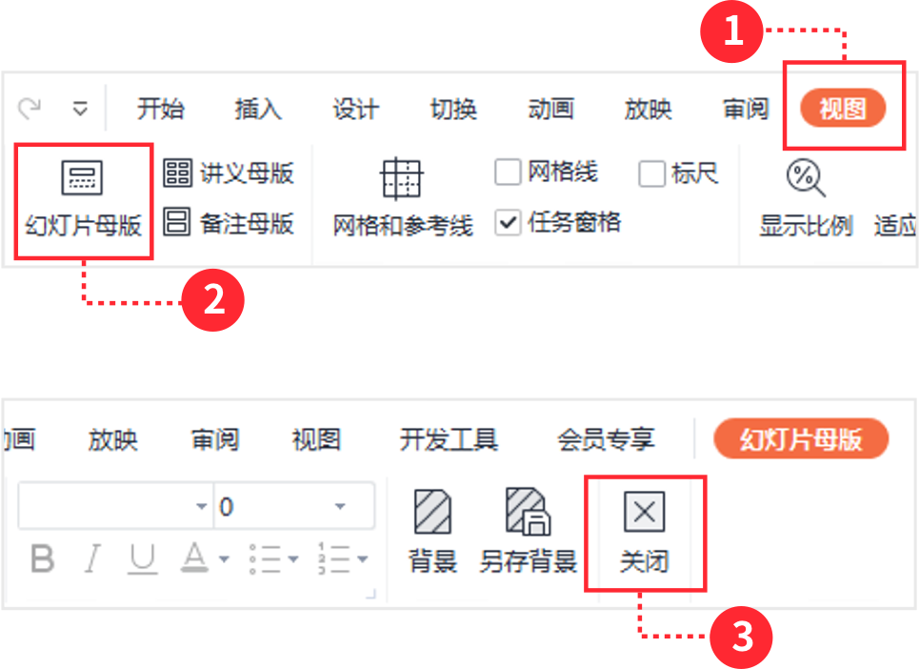
稻壳儿PPT模板使用说明
（本页为说明页，用户使用模板时可删除本页内容）
01
字体说明
02
素材说明
03
母版说明
中文｜字体名称
图片：
使用本套PPT模板时，若在操作界面鼠标不可选取的内容，可以在幻灯片母版中进行查看和编辑，具体操作如下：
汉仪雅酷黑
模板中使用的图片来源于【CC零图片网】，该图片具有CC0共享协议，您可在遵循CC0共享协议的情况下使用。
1、点击【视图】
2、选择【幻灯片母版】，即可查看/编辑母版内容
3、查看/编辑完成后，点击【关闭】即可
【说明】
模板中使用的字体为【汉仪雅酷黑】，仅限于个人学习、研究或欣赏目的使用，
如需商用请您自行向版权方购买、获取商用版权。

Slide 22




一站式办公内容服务平台
5大模板库 | 10大素材库 | 千万文库资源 | 60+项AI应用服务
资源全面、质量精美专业，提升工作学习质量与效率，打造极致高效的办公体验。稻壳儿，让办公更轻松
模板
图表
字体
图标
图片
文库
简历
备课
组卷
海报
【声明】
本数字作品由稻壳儿提供，稻壳儿尊重知识产权，并注重保护原创设计师及用户享有的各项权利。更多优质内容前往：https://www.docer.com/?from=pinpai
郑重提醒：您对数字作品的使用行为应当遵循《WPS稻壳儿平台服务使用协议》（https://www.wps.cn/privacy/clean_docer）的相关约定，包括但不限于：
1、数字作品本身（包括但不限于文字模板、表格模板、演示模板等）及其包含的全部素材（包括但不限于字体、图片、图标、文本框、艺术字等）均不支持商用，仅能为您个人学习、研究或欣赏目的使用。
2、您不可将数字作品中的全部或部分内容用于复制再出售，或以出租、出借、转让、分销、发布等其他任何直接、间接方式提供给他人使用。
3、您不可将数字作品接入网站、平台等，或以任意方式为他人提供数字作品下载。
4、数字作品中包含的内容仅供参考，稻壳儿不保证真实性、正确性、有效性、完整性和准确性，不代表稻壳儿的立场和观点，也不构成对您的任何建议。
扫码了解更多特权

